Slide 1


БЮДЖЕТ
ДЛЯ ГРАЖДАН
по Решение Думы города Пятигорска от 17 декабря 2020 года № 55-64 РД "О бюджете города-курорта Пятигорска на 2021 год и плановый период 2022 и 2023 годов"
2020 год
город Пятигорск

Slide 2

ОГЛАВЛЕНИЕ:
Введение | 4
Описание административно-территориального деления города Пятигорска | 5
Основы составления проекта бюджета | 6
Основные задачи и приоритетные направления бюджетной, налоговой и долговой политики города Пятигорска на 2021 год и плановый период 2022 и 2023 годов | 7
Основные показатели социально-экономического развития города Пятигорска на 2020 год и на плановый период 2021-2023 гг. | 8
Основные характеристики бюджета города-курорта Пятигорска по первоначальному плану на 2020,2021, 2022,2023гг. | 9
Доходы бюджета города-курорта Пятигорска | 10
Объем и структура доходов бюджета города-курорта Пятигорска по первоначальному плану на 2020-2023гг. | 11
Динамика поступлений доходов бюджета города–курорта Пятигорска за 2019-2021 гг. | 12
Причины изменения объема доходов бюджета города–курорта Пятигорска от НДФЛ за 2019-2021 гг. | 13
Структура собственных (налоговых и неналоговых) доходов бюджета города-курорта Пятигорска по результатам исполнения за 2019 год | 14
Структура собственных (налоговых и неналоговых) доходов бюджета города-курорта Пятигорска по первоначальному плану на 2020 год | 15
Структура собственных (налоговых и неналоговых) доходов бюджета города-курорта Пятигорска по первоначальному плану за 2021 год | 16
Объем и структура собственных (налоговых и неналоговых) доходов бюджета города-курорта Пятигорска по первоначальному плану на 2020-2023 гг. | 17
Динамика поступлений налоговых доходов города-курорта Пятигорска по первоначальному плану на 2020-2021 гг. | 18
Динамика поступлений неналоговых доходов бюджета города–курорта Пятигорска по первоначальному плану на 2020-2021 гг. | 19
Доходы бюджета города-курорта Пятигорска от использования муниципального имущества за период 2017-2021гг. | 20
Меры, принимаемые администрацией города Пятигорска, направленные на увеличение доходов бюджета города – курорта Пятигорска (по итогам 2020 года) | 21
Основные сведения о межбюджетных отношениях | 22
Планируемые к поступлению в бюджет города – курорта Пятигорска межбюджетные трансферты в 2021 году и плановом периоде 2022-2023 годах | 23
Объем и структура межбюджетных трансфертов в динамике (факт в 2019 году, первоначальный план и факт в 2020 году, прогноз на 2021год и плановый период 2022-2023 годов) | 24
Основные сведения о расходах в разрезе разделов и подразделов бюджета классификации расходов бюджета города-курорта Пятигорска по первоначальному плану на 2020, 2021,2022,2023гг. | 25
Информация о расходах бюджета с учетом интересов целевых групп (социальная поддержка семей с детьми) по первоначальному плану в 2020 г., 2021 г.,2022г., 2023 гг. | 26
Информация о расходах бюджета с учетом интересов целевых групп (защита детей-сирот) по первоначальному плану в 2020 г., 2021 г.,2022г., 2023 гг. | 27
Информация о расходах бюджета с учетом интересов целевых групп (социальное обеспечение ветеранов, инвалидов, пожилых граждан) по первоначальному плану в 2020 г., 2021 г.,2022г., 2023 гг. | 28
Информация о расходах бюджета с учетом интересов целевых групп (предоставление мер социальной поддержки прочим категориям граждан) по первоначальному плану 2020 г., 2021 г.,2022г., 2023 гг. | 29
Дорожный фонд города-курорта Пятигорска по первоначальному плану за счет собственных доходов на 2020 год, 2021 год (млн. руб.) | 30
Источники расходов дорожного фонда города-курорта Пятигорска по первоначальному плану на 2020-2023гг. | 31
Сведения об общественно значимых проектах в городе Пятигорске на 2021 год | 32

Slide 3

Сведения об общественно значимых проектах в городе Пятигорске на 2022 год | 33
Информация о расходной части бюджета в разрезе социальнозначимых муниципальных программ города-курорта Пятигорска по первоначальному плану на 2020,2021,2022, 2023 гг. | 34
Информация о расходной части бюджета в разрезе иных муниципальных программ города-курорта Пятигорска по первоначальному плану на 2020, 2021,2022,2023 гг. | 35
Информация о планируемых к достижению в 2021 году целевых индикаторов муниципальных программ | 36
Информация об индикаторах муниципальной программы города-курорта Пятигорска «Развитие образования», планируемых для достижения цели муниципальной программы в 2021,2022, 2023 гг. | 37
Информация об индикаторах муниципальной программы города-курорта Пятигорска «Социальная поддержка населения», планируемых для достижения цели муниципальной программы в 2021,2022, 2023 гг. | 38
Информация об индикаторах муниципальной программы города-курорта Пятигорска «Развитие жилищно-коммунального хозяйства», планируемых для достижения цели муниципальной программы в 2021,2022, 2023 гг. | 39
Информация об индикаторах муниципальной программы города-курорта Пятигорска «Молодежная политика», планируемых для достижения цели муниципальной программы в 2021,2022, 2023 гг. | 40
Информация об индикаторах муниципальной программы города-курорта Пятигорска «Сохранение и развитие культуры», планируемых для достижения цели муниципальной программы в 2021,2022, 2023 гг. | 41
Информация об индикаторах муниципальной программы города-курорта Пятигорска «Экология и охрана окружающей среды», планируемых для достижения цели муниципальной программы в 2021,2022, 2023 гг. | 42
Информация об индикаторах муниципальной программы города-курорта Пятигорска «Развитие физической культуры и спорта», планируемых для достижения цели муниципальной программы в 2021,2022, 2023 гг. | 43
Информация об индикаторах муниципальной программы города-курорта Пятигорска «Безопасный Пятигорск», планируемых для достижения цели муниципальной программы в 2021,2022, 2023 гг. | 44
Информация об индикаторах муниципальной программы города-курорта Пятигорска «Управление финансами», планируемых для достижения цели муниципальной программы в 2021,2022, 2023 гг. | 45
Информация об индикаторах муниципальной программы города-курорта Пятигорска «Управление имуществом», планируемых для достижения цели муниципальной программы в 2021,2022, 2023 гг. | 46
Информация об индикаторах муниципальной программы города-курорта Пятигорска «Модернизация экономики, развитие малого и среднего бизнеса, курорта и туризма, энергетики, промышленности и улучшение инвестиционного климата», планируемых для достижения цели муниципальной программы в 2021,2022, 2023 гг. | 47
Информация об индикаторах муниципальной программы города-курорта Пятигорска «Развитие транспортной системы и обеспечение безопасности дорожного движения», планируемых для достижения цели муниципальной программы в 2021,2022, 2023 гг. | 48
Информация об индикаторах муниципальной программы города-курорта Пятигорска «Развитие информационного общества, оптимизация муниципальной службы и повышение качества предоставления государственных и муниципальных услуг в городе-курорте Пятигорске», планируемых для достижения цели муниципальной программы в 2021,2022, 2023 гг. | 49
Информация об индикаторах муниципальной программы города-курорта Пятигорска «Формирование современной городской среды» на 2018-2024 годы», планируемых для достижения цели муниципальной программы в 2021,2022, 2023 гг. | 50
Информация о расходной части бюджета в разрезе непрограммных расходов бюджета города-курорта Пятигорска по первоначальному плану на 2020, 2021,2022,2023 гг. | 51
Уровень долговой нагрузки бюджета города-курорта Пятигорска | 52
Сравнительная информация о доле собственных доходов (налоговых и неналоговых доходов) местных бюджетов на душу населения по отдельным городам Ставропольского края по первоначальному плану на 2021 г. | 53
Местные инициативы и инициативное бюджетирование в городе-курорте Пятигорске | 54
Участие в конкурсе по проектам «Бюджет для граждан» | 55
Результаты оценки качества управления бюджетным процессом и стратегического планирования в муниципальных районах и городских округах Ставропольского края за 2019 год | 56
Глоссарий | 57
Контактная информация МУ «Финансовое управление администрации г.Пятигорска» | 58

Slide 4
Уважаемые жители город-курорта Пятигорска!
Представляя брошюру
«Бюджет для граждан по проекту бюджета города-курорта Пятигорска на 2021 год и плановый период 2022 и 2023 годов»,
хочется отметить, что формирование бюджета города-курорта Пятигорска осуществлялось исходя из текущей экономической ситуации, которая характеризуется снижением деловой активности в реальном секторе экономики в связи с распространением в 2020 году новой коронавирусной инфекции.
Несмотря на замедление темпов поступления налоговых и неналоговых доходов, в бюджете города-курорта Пятигорска учтены бюджетные ассигнования для безусловного выполнения принятых обязательств перед жителями города-курорта Пятигорска, реализации региональных проектов (программ), направленных на достижении целей, показателей и результатов соответствующих федеральных проектов (программ) в рамках реализации национальных проектов, выполнения условий софинансирования с вышестоящими бюджетами.
Ввиду ограниченности финансовых ресурсов, исходя из принципов ответственной бюджетной политики, для поддержания сбалансированности бюджета города с целью сохранения социальной и финансовой стабильности в городе-курорте Пятигорске, создания условий для устойчивого социально-экономического развития, при формировании бюджета города приняты меры по включению в первоочередном порядке расходов на финансирование действующих расходных обязательств, сокращению неэффективных расходов.

Slide 5
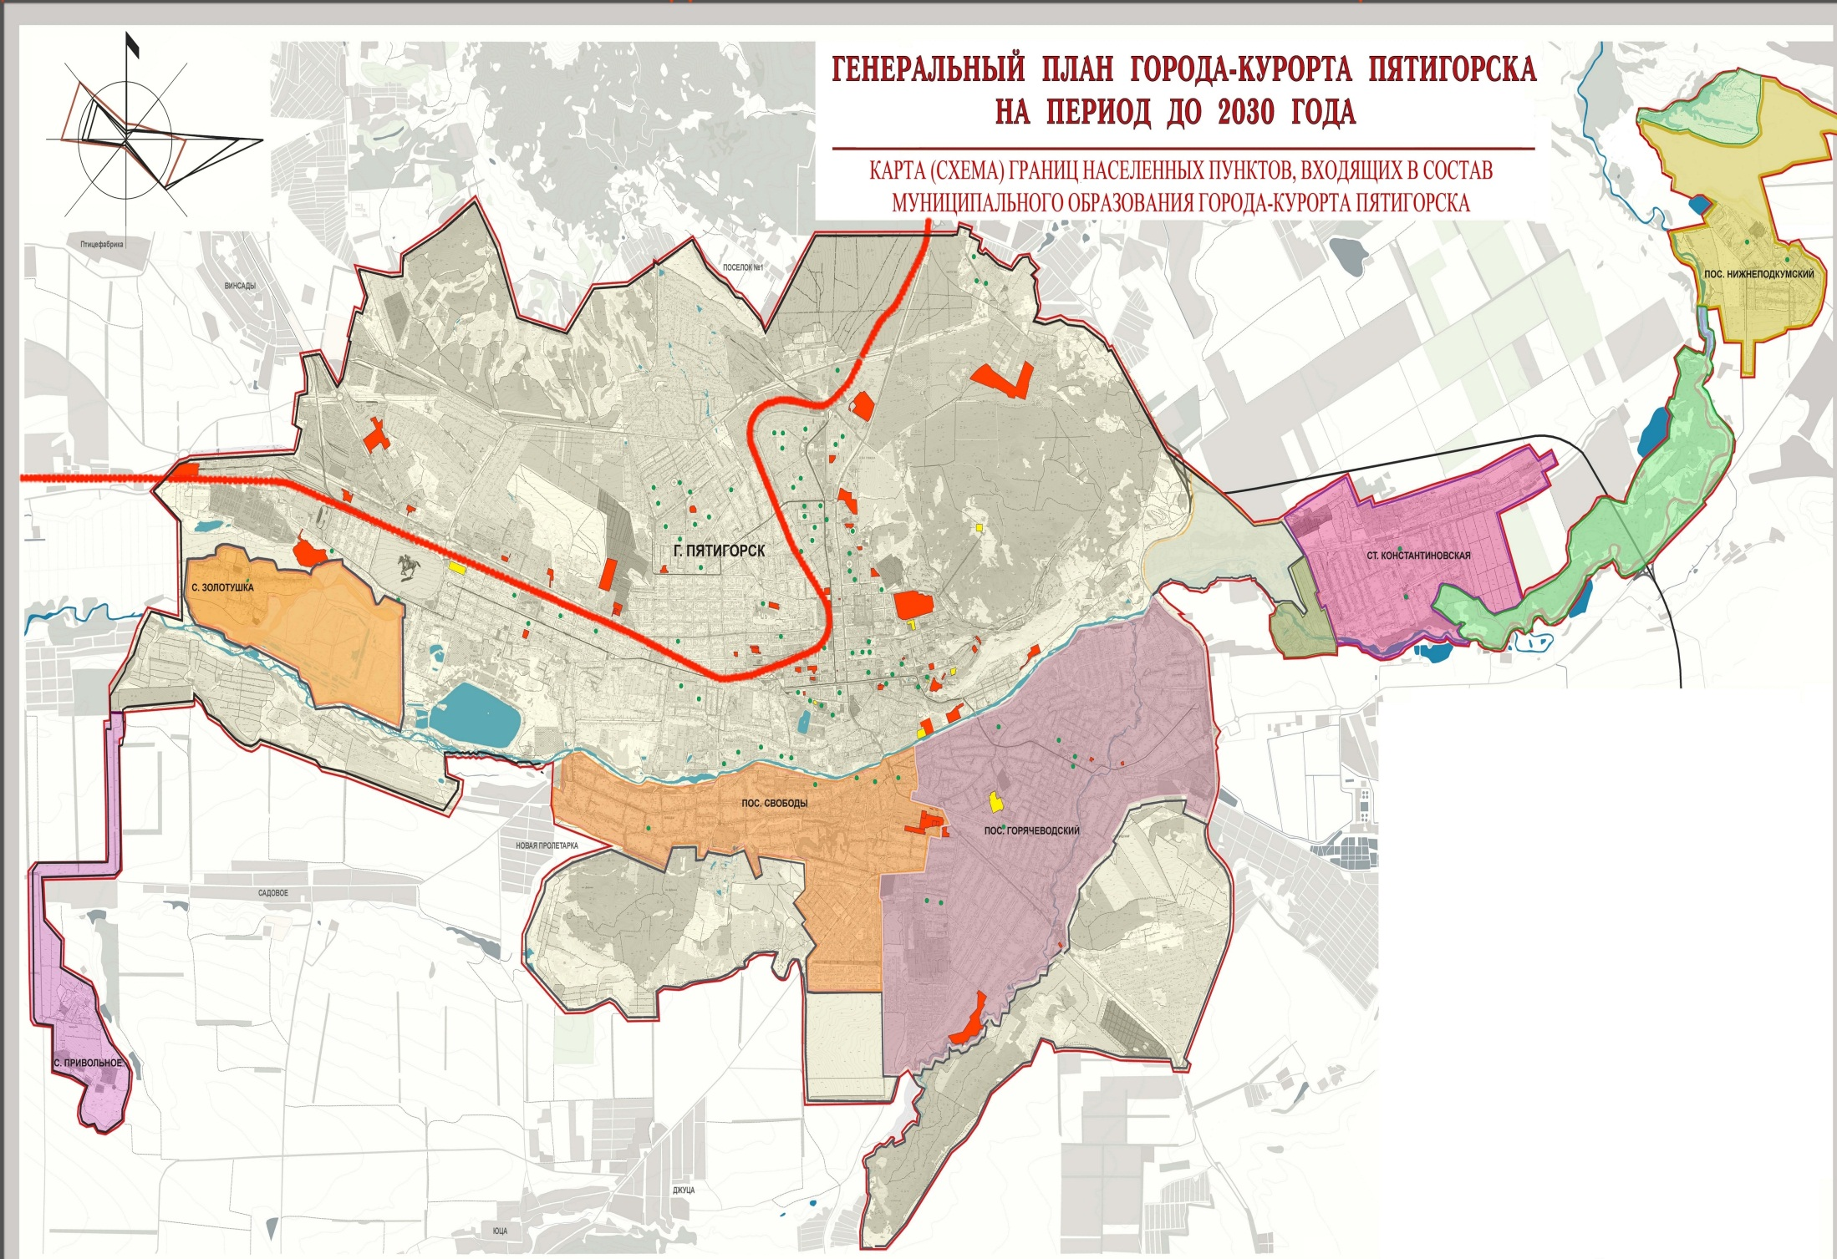
Описание административно-территориального деления города Пятигорска
В состав муниципального образования города-курорта Пятигорска входят следующие населенные пункты:
- город Пятигорск,
- поселок Горячеводский, - поселок Свободы,
- станица Константиновская, - поселок Нижнеподкумский, - поселок Средний Подкумок, - село Золотушка,
- село Привольное
Административным центром муниципального образования города-курорта Пятигорска является город Пятигорск

Slide 6
Основы составления проекта бюджета
Проект решения Думы города Пятигорска о бюджете города-курорта Пятигорска на 2021 год и плановый период 2022 и 2023 годов сформирован в соответствии с требованиями:
- Бюджетного кодекса Российской Федерации;
- Налогового кодекса Российской Федерации;
- Послания Президента Российской Федерации Федеральному Собранию Российской Федерации от 15.01.2020 года;
- Указа Президента Российской Федерации от 7 мая 2018 года № 204 «О национальных целях и стратегических задачах развития Российской Федерации на период до 2024 года»;
- Указа Президента Российской Федерации от 21 июля 2020 года № 474 «О национальных целях развития Российской Федерации на период до 2030 года»;
- решения Думы города Пятигорска от 19 февраля 2015 года № 1-51 РД «Об утверждении Положения о бюджетном процессе в городе-курорте Пятигорске»;
- Стратегии социально-экономического развития города-курорта Пятигорска до 2035 года, утвержденной решением Думы города Пятигорска от 24 сентября 2020 года № 32-59 РД;
-проекта постановления администрации города Пятигорска о внесении изменений в постановление администрации города Пятигорска от 10.02.2020 №499 «Об утверждении Бюджетного прогноза города-курорта Пятигорска на период до 2025 года»;
- муниципальных программ города-курорта Пятигорска, проектов изменений в муниципальные программы;
- основных направлений бюджетной и налоговой политики города-курорта Пятигорска на 2021 год и плановый период 2022 и 2023 годов, утвержденных постановлением администрации города Пятигорска от 22.09.2020 № 2916;
- основных направлений долговой политики города-курорта Пятигорска на 2021 год и плановый период 2022 и 2023 годов, утвержденных постановлением администрации города Пятигорска от 22.09.2020 № 2915

Slide 7
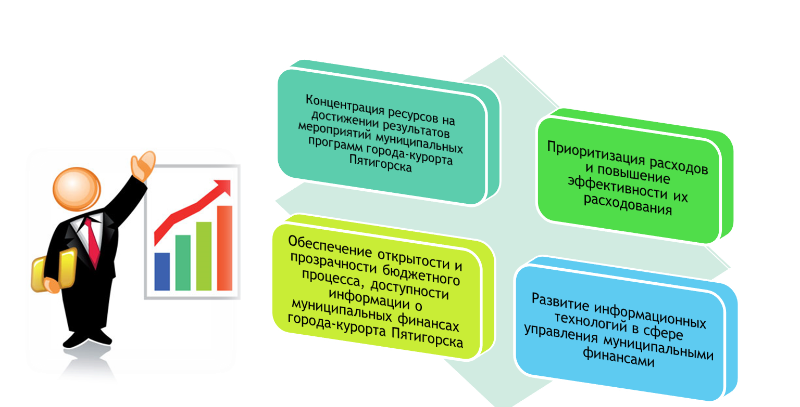
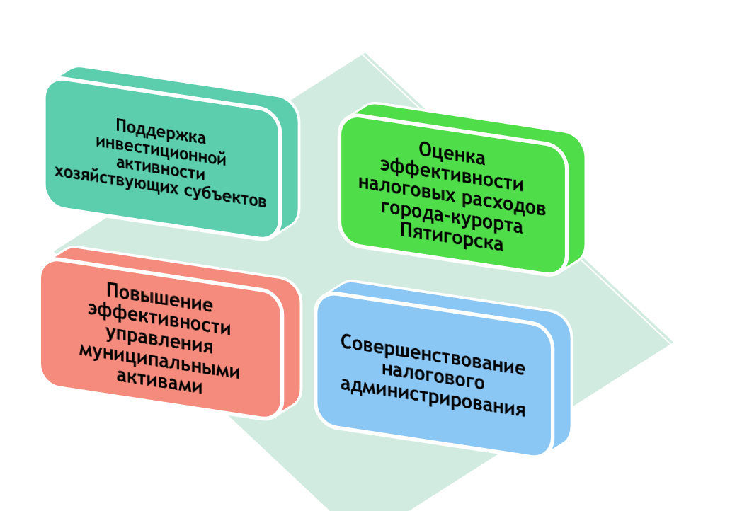
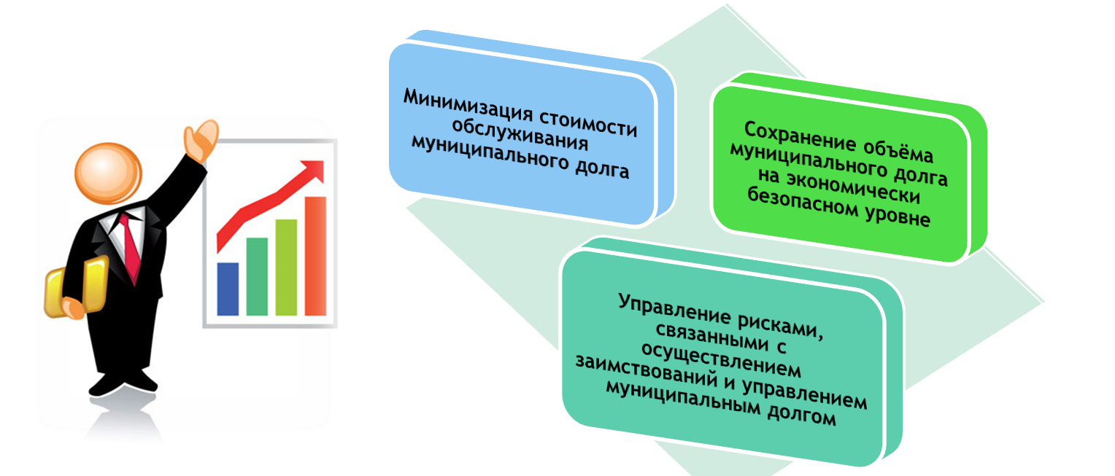
Основные задачи и приоритетные направления бюджетной, налоговой и долговой политики города Пятигорска на 2021 год и плановый период 2022 и 2023 годов
Бюджетная политика
Налоговая политика
Реализация основных направлений бюджетной политики будет способствовать устойчивому экономическому развитию города-курорта Пятигорска, поддержанию стабильности бюджета города
Реализация основных направлений налоговой политики будет способствовать росту налогового потенциала и обеспечит социальную стабильность и экономическое развитие города-курорта Пятигорска
Долговая политика
Реализация основных направлений налоговой политики будет способствовать росту налогового потенциала и обеспечит социальную стабильность и экономическое развитие города-курорта Пятигорска

Slide 8


Основные показатели социально-экономического развития города Пятигорска на 2020 год
и на плановый период 2021-2023 гг.
Показатели | Единица измерения | оценка | прогноз
 |  | 2020 | 2021 |  |  | 2022 |  |  | 2023
 |  |  | консервативный вариант | базовый вариант | целевой вариант | консервативный вариант | базовый вариант | целевой вариант | консервативный вариант | базовый вариант | целевой вариант
Численность населения (среднегодовая)
Все население (среднегодовая) | тыс.чел. | 214,28 | 214,26 | 214,28 | 214,34 | 214,28 | 214,31 | 214,38 | 214,35 | 214,36 | 214,52
Общий коэффициент рождаемости | число родившихся на 1000 человек населения | 8,7 | 8,5 | 8,9 | 9,2 | 9,0 | 9,2 | 9,4 | 9,2 | 9,6 | 9,8
Общий коэффициент смертности | число умерших на 1000 человек населения | 9,8 | 9,8 | 9,9 | 9,9 | 9,8 | 9,9 | 9,8 | 9,8 | 9,7 | 9,6
Индекс производства по виду деятельности "Строительство" | % к предыдущему году в сопоставимых ценах | 101,1 | 81,4 | 101,5 | 101,7 | 95,7 | 101,8 | 102,0 | 98,3 | 102,3 | 102,7
Ввод в действие жилых домов | тыс. кв. м. в общей площади | 62,0 | 62,0 | 62,5 | 62,8 | 62,3 | 63,0 | 63,3 | 62,8 | 63,7 | 64,0
Оборот розничной торговли | в ценах соответствующих лет; млн. руб. | 102 899,2 | 103 736,9 | 105 524,9 | 106 912,3 | 108 001,9 | 110 849,3 | 113 303,5 | 114 309,2 | 117 477,9 | 120 902,1
Оборот общественного питания | млн. руб. | 3 600,7 | 3 396,4 | 3 511,9 | 3 566,2 | 3 286,2 | 3 488,4 | 3 596,1 | 3 330,4 | 3 686,3 | 3 901,2
Объем платных услуг населению | млн. руб. | 17 581,0 | 17 119,3 | 17 592,1 | 18 345,2 | 17 089,2 | 18 256,8 | 18 859,4 | 17 575,5 | 19 517,9 | 21 546,5
Количество малых и средних предприятий, включая микропредприятия (на конец года) | единиц | 2 892 | 2 879 | 2 898 | 2 915 | 2 902 | 2 915 | 2 926 | 2 918 | 2 935 | 2 940
Номинальная начисленная среднемесячная заработная плата работников организаций* | руб/мес | 37 290,5 | 38 521,1 | 38 819,4 | 39 229,6 | 39 984,9 | 40 449,8 | 40 955,6 | 41 664,3 | 42 391,4 | 43 085,3
Уровень зарегистрированной безработицы (на конец года) | % | 3,6 | 0,5 | 0,4 | 0,3 | 0,5 | 0,4 | 0,3 | 0,5 | 0,4 | 0,3
Фонд заработной платы работников организаций | млн.руб. | 16 651,0 | 17 205,1 | 17 347,6 | 17 545,0 | 17 868,4 | 18 085,9 | 18 331,7 | 18 623,9 | 18 969,3 | 19 290,1
Среднесписочная численность работников организаций (без внешних совместителей) | тыс. чел. | 37,21 | 37,22 | 37,24 | 37,27 | 37,24 | 37,26 | 37,30 | 37,25 | 37,29 | 37,31
Количество российских посетителей из других регионов (резидентов) | тыс. чел. | 110,30 | 186,7 | 188,94 | 191,97 | 189,89 | 192,70 | 195,70 | 194,60 | 198,49 | 201,70

Slide 9

Основные характеристики бюджета города-курорта
Пятигорска по первоначальному плану на 2020,2021, 2022,2023гг.
2021 год
2022 год
2020 год
2023 год
Основные характеристики бюджета города на 2021 год и плановый период 2022 и 2023 годов сформированы на основе прогноза социально-экономического развития города-курорта Пятигорска на 2021 год и на плановый период 2022 и 2023 годов с учетом безвозмездных поступлений из бюджетов других уровней в виде дотаций, субсидий, субвенций и иных межбюджетных трансфертов, распределенных проектом закона Ставропольского края «О бюджете Ставропольского края на 2021 год и плановый период 2022 и 2023 годов».
Применение «базового» варианта прогноза социально-экономического развития города-курорта Пятигорска на 2021 год и на плановый период 2022 и 2023 годов позволит снизить риски неисполнения расходных обязательств при снижении поступления доходов в бюджет города по сравнению с планом.

Slide 10

Информация о доходах бюджета города-курорта Пятигорска по первоначальному плану на 2020-2023гг.(тыс.руб.)
5 387 103
4 860 448
4 506 901
4 602 598
Формирование доходной части бюджета города на 2021 год и плановый период 2022 и 2023 годов осуществлялось, исходя из прогнозов главных администраторов доходов бюджета города в соответствии с их разработанными методиками прогнозирования поступлений доходов в бюджет города с учетом изменений действующего законодательства и оценки ожидаемых поступлений доходов в бюджет города в 2020 году.

Slide 11


Доходы бюджета города-курорта Пятигорска
Доходы бюджета города
налоговые доходы
неналоговые доходы
безвозмездные поступления
Доходы от предусмотренных налоговым законодательством РФ федеральных, региональных и местных налогов и сборов, специальных налоговых режимов
Доходы от использования имущества, находящегося в муниципальной собственности, плата за негативное воздействие на окружающую среду, доходы от оказания платных услуг, доходы от продажи материальных и нематериальных активов, штрафы и прочее
Поступающие в бюджет денежные средства на безвозвратной и безвозмездной основе из федерального и краевого бюджета (дотации, субсидии, субвенции, иные межбюджетные трансферты), а также добровольные перечисления от физических и юридических лиц

Slide 12


Динамика поступлений доходов бюджета города–курорта Пятигорска за 2019-2021 гг. (млн.руб.)
В бюджете города-курорта Пятигорска в 2020 году по сравнению с 2019 годом сложился прирост общего объема поступлений доходов в сумме 485 млн.руб., из них:
- 344 млн.руб. по налоговым и неналоговым доходам;
- 141 млн.руб. по безвозмездным поступлениям.
Увеличение объема собственных доходов сложилось в основном за счет прироста поступлений:
- на 298 млн.руб. от НДФЛ, в связи с ростом с 27% до 35,4% (на 8,4%) размера норматива отчислений в бюджет города-курорта Пятигорска от НДФЛ;
- на 44 млн.руб. от штрафов (санкций), в связи с погашением задолженности, образовавшейся на 01.01.2020г., в том числе задолженности МУП «Спецавтохозяйство» на основании судебного решения, связанного с нарушением природоохранного законодательства.
В бюджете города-курорта Пятигорска на 2021 год по сравнению с 2020 годом запланировано уменьшение общего объема доходов в сумме 119 млн.руб., из них:
- 106 млн.руб. по налоговым и неналоговым доходам;
- 13 млн.руб. по безвозмездным поступлениям.
Уменьшение объема собственных доходов сложилось в основном за счет снижения поступлений:
- на 87 млн.руб. от НДФЛ, в связи со снижением с 35,4% до 33,79% размера норматива отчислений доходов от НДФЛ;
- на 57 млн.руб. от штрафов (санкций), в связи с поступлением в 2020 году разовых платежей по погашению задолженности, образовавшейся на 01.01.2020г. (в том числе погашение задолженности МУП «Спецавтохозяйство» на основании судебного решения).

Slide 13
Причины изменения объема доходов бюджета города–курорта Пятигорска от НДФЛ за 2019-2021 гг. (млн.руб.)
В бюджете города-курорта Пятигорска в период 2017-2019гг. не проводилось замещение дотации на выравнивание бюджетной обеспеченности на дополнительный норматив отчислений от НДФЛ, при этом наблюдается стабильный рост доходов от НДФЛ, в связи с увеличением единого дополнительного норматива отчислений от НДФЛ по Закону СК и реализацией совместных мероприятий Программы оздоровления муниципальных финансов города-курорта Пятигорска 2018-2025гг.: в 2017г. - 513 млн. руб.(норматив 20%, из них 5%-по Закону СК); в 2018г. - 608 млн. руб.(норматив 22%, из них 7%-по Закону СК); в 2019г. - 783 млн. руб.(норматив 27%, из них 12%-по Закону СК).
В 2020 году по сравнению с 2019 годом сложился прирост доходов от НДФЛ в сумме 298 млн. руб., связанный с ростом с 27% до 35,4% размера норматива отчислений доходов от НДФЛ за счет дополнительного норматива отчислений от НДФЛ (8,4%), в связи с замещением 100% дотации на выравнивание бюджетной обеспеченности в соответствии с решением Думы города Пятигорска от 24 октября 2019 года № 48-40 ГД.
В 2021 году по сравнению с 2020 годом в бюджете города-курорта Пятигорска планируется уменьшение доходов от НДФЛ на 87 млн. руб., связанное со снижением с 35,4% до 33,79% размера норматива отчислений доходов от НДФЛ за счет уменьшения дополнительного норматива отчислений от НДФЛ (с 8,4% до 6,79%), в связи с уменьшением объема дотации на выравнивание бюджетной обеспеченности, замещенной 100% на дополнительный норматив отчислений от НДФЛ, в соответствии с решением Думы города Пятигорска от 24 октября 2019 года № 48-40 ГД.

Slide 14

Структура собственных (налоговых и неналоговых) доходов бюджета города-курорта Пятигорска по результатам исполнения за 2019 год (%)

Slide 15
Структура собственных (налоговых и неналоговых) доходов бюджета города-курорта Пятигорска по первоначальному плану на 2020 год (%)

Slide 16

Структура собственных (налоговых и неналоговых) доходов бюджета города-курорта Пятигорска по первоначальному плану за 2021 год (%)

Slide 17


Информация об объеме и структуре налоговых и неналоговых доходов бюджета города-курорта Пятигорска по первоначальному плану на 2020-2023 гг. (тыс.руб.)
2020 г. Всего 1 785 643 тыс. руб.
2021 г.
Всего 1 747 493 тыс. руб.
2022 г.
Всего 1 792 856 тыс. руб.
2023 г. Всего 1 714 101 тыс. руб.

Slide 18

Динамика поступлений налоговых доходов города-курорта Пятигорска по первоначальному плану на 2020-2021 гг.
(в тыс.руб.)
Всего за год
1 449 710,6 тыс.руб.
Всего за год
1 608 674,1 тыс.руб.

Slide 19

Динамика поступлений неналоговых доходов бюджета города–курорта Пятигорска по первоначальному плану на 2020-2021 гг. (в тыс. руб.)
Всего за год 176 969,3 тыс.руб.
Всего за год 164 627,7 тыс.руб.

Slide 20
Доходы бюджета города-курорта Пятигорска от использования муниципального имущества за период 2017-2021гг. (в тыс. руб.)
В бюджете города-курорта Пятигорска в период 2018-2021гг. в сравнении с 2017 годом значительно сократились (на 143%) неналоговые доходы, в том числе от:
- арендной платы за землю – в 2018 году на 52% (или на 139 млн. р.), в 2019 году на 80% (или на 213 млн. р.), в 2020 году на 82% (или 219 млн. р.), в 2021 году на 62% (или на 166 млн. р.) в связи со вступлением в силу постановления Правительства РФ от 05.05.2017г. № 531, повлекшего снижение ставок арендной платы до уровня земельного налога.
Уд. вес
в собственных доходах
24,4
342 824,0
13,8
189 495,0
8,1
8,0
6,0
122 960,0
139 784,2
110 925,1
Прочие доходы
от использов. имущества
Доходы от приватизации
муниц. имущества
Аренда имущества
муниц. казны
Аренда за земли
в муниц. собственности

Slide 21
Меры, принимаемые администрацией города Пятигорска, направленные на увеличение доходов бюджета города – курорта Пятигорска (по итогам 2020 года)
+88,9 млн. руб.
НАЛОГОВЫЕ ПЛАТЕЖИ +73,9
НЕНАЛОГОВЫЕ ПЛАТЕЖИ +15,0
7,3
Взыскание задолженности в бюджет города в результате мероприятий направленных на легализацию «теневой» заработной платы (деятельности городской межведомственной комиссии по легализации заработной платы в городе-курорте Пятигорске и мобилизации доходов, зачисляемых в бюджет города; городской межведомственной рабочей группы по снижению неформальной занятости и ликвидации задолженности по заработной плате в хозяйствующих субъектах)
13,8
Взыскание задолженности в бюджет города в результате мероприятий по снижению недоимки по налогам и сборам в бюджет города, проводимых администрацией города Пятигорска совместно с главными администраторами доходов
15,5
Дополнительные поступления в бюджет города в результате взыскания доначисленных сумм налогов и других обязательных платежей по результатам проведенных налоговых проверок
37,3
Дополнительные поступления в бюджет города в результате актуализации сведений об объектах недвижимого имущества, в том числе земельных участках
1,7
Поступления неналоговых доходов в результате проведения мероприятий по государственной регистрации прав на объекты недвижимого имущества, в том числе на земельные участки
Поступления неналоговых доходов в результате проведения мероприятий по взысканию задолженности по арендной плате за пользование муниципальным имуществом, а также задолженности по договорам купли-продажи
13,3

Slide 22

Основные сведения о межбюджетных отношениях
Межбюджетные трансферты - это средства бюджета города-курорта Пятигорска, получаемые из других бюджетов бюджетной системы РФ (из федерального и краевого бюджетов)
Формы межбюджетных трансфертов
Субвенция –
бюджетные средства, получаемые на безвозмездной и безвозвратной основе на осуществление определенных целевых расходов, возникающих при выполнении полномочий государственного органа власти, переданных для осуществления органам местного самоуправления
Субсидия - бюджетные средства, получаемые в целях софинансирования расходных обязательств, возникающих при выполнении полномочий органов местного самоуправления по вопросам местного значения
Дотация - бюджетные средства, предоставляемые на безвозмездной и безвозвратной основе, в том числе без установления направлений их использования

Slide 23

Объем и структура межбюджетных трансфертов в динамике (факт в 2019 году, первоначальный план и факт в 2020 году, прогноз на 2021год и плановый период 2022-2023 годов) (тыс.руб.)

Slide 24

Прогноз поступления межбюджетных трансфертов в бюджет города – курорта Пятигорска на 2021 год и плановый период 2022-2023 годов (тыс.руб.)

Slide 25

Основные сведения о расходах в разрезе разделов и подразделов бюджета классификации расходов бюджета города-курорта Пятигорска по первоначальному плану на 2020, 2021,2022,2023гг.
Бюджет города по расходам на 2021 год и плановый период 2022 и 2023 годов сформирован на основании методических рекомендаций по планированию доходов и бюджетных ассигнований на 2021 год и плановый период 2022 и 2023 годов органами местного самоуправления муниципальных образований Ставропольского края, утвержденными приказом министерства финансов Ставропольского края от 06.10.2020
№ 268, а также методических рекомендаций по планированию бюджетных ассигнований на 2021 год и плановый период 2022 и 2023 годов главными распорядителями бюджетных средств города-курорта Пятигорска, утвержденных приказом МУ «Финансовое управление администрации г. Пятигорска» от 06.10.2020 №78.

Slide 26

Информация о расходах бюджета с учетом интересов целевых групп (социальная поддержка семей с детьми) по первоначальному плану в 2020 г., 2021 г.,2022г., 2023 гг.
Наименование расходов | 2020 год | 2021 год | 2022 год | 2023 год
 | Предусмотрено в первоначальном бюджете
 | Объем расходов (тыс.руб.) | Объем расходов (тыс.руб.) | Объем расходов (тыс.руб.) | Объем расходов (тыс.руб.)
Выплаты государственных пособий лицам, не подлежащим обязательному социальному страхованию на случай временной нетрудоспособности и в связи с материнством, и лицам, уволенным в связи с ликвидацией организаций (прекращением деятельности, полномочий физическими лицами), в соответствии с Федеральным законом от 19 мая 1995 года № 81-ФЗ «О государственных пособиях гражданам, имеющим детей» | 104 196,38 | 119 794,58 | 124 420,46 | 124 340,55
Ежемесячная выплата в связи с рождением (усыновлением) первого ребенка | 85 078,33 | 150 325,41 | 168 893,10 | 177 882,77
Выплата денежной компенсации семьям, в которых в период с 1 января 2011 года по 31 декабря 2015 года родился третий или последующий ребенок | 1 410,18 | 800,27 | 469,91 | 184,01
Ежемесячная денежная выплата, назначаемая в случае рождения третьего ребенка или последующих детей до достижения ребенком возраста трех лет | 95 238,00 | 68 442,32 | 73 266,04 | 73 266,04
Ежемесячное пособие на ребенка | 55 968,53 | 54 057,25 | 54 057,25 | 54 057,25
Выплата ежемесячной денежной компенсации на каждого ребенка в возрасте до 18 лет многодетным семьям | 51 667,99 | 54 851,17 | 56 770,80 | 58 755,22
Ежегодная денежная компенсация многодетным семьям на каждого из детей не старше 18 лет, обучающихся в общеобразовательных организациях, на приобретение комплекта школьной одежды, спортивной одежды и обуви и школьных письменных принадлежностей | 1 910,33 | 2 196,04 | 2 196,04 | 2 196,04
Выплата компенсации части родительской платы за присмотр и уход детей, посещающих детский сад | 36 479,75 | 35 789,87 | 35 789,87 | 35 789,87
Ежемесячные денежные выплаты семьям погибших ветеранов боевых действий | 151,12 | 146,4 | 146,4 | 146,4
Выплата ежегодного социального пособия на проезд учащимся (студентам) | 107,04 | 100,52 | 100,52 | 100,52
Предоставление молодым семьям социальных выплат на приобретение (строительство) жилья | 98 400,57 | 0 | 0 | 0
Мероприятия по приобретению льготного месячного проездного билета для проезда отдельным категориям граждан в городском электрическом, пассажирском автобусном транспорте (школьники) | 1 010,44 | 1 010,44 | 1 010,44 | 1 010,44
Приобретение новогодних подарков детям дошкольных образовательных учреждений | 2 300,00 | 0 | 0 | 0
Приобретение новогодних подарков детям, обучающимся по образовательным программам начального общего образования в муниципальных и частных образовательных организациях Ставропольского края | 4 757,00 | 0 | 0 | 0
Организация трудовой занятости несовершеннолетних граждан в каникулярное время | 1 000,00 | 1 000,00 | 1 000,00 | 1 000,00
Организация отдыха и оздоровление детей и подростков в каникулярное время | 7 200,00 | 8 870,00 | 7 200,00 | 7 200,00
Организация бесплатного горячего питания школьников с целью социальной поддержки отдельных категорий учащихся | 6 389,23 | 5 212,06 | 5 212,06 | 5 212,06
Денежная компенсация стоимости горячего питания родителям (законным представителям) обучающихся по образовательным программам начального общего образования в муниципальных образовательных организациях, имеющих заболевания, требующие индивидуального подхода к организации питания | - | 462,45 | 462,45 | 462,45
Организация бесплатного горячего питания обучающихся, получающих начальное общее образование в государственных и муниципальных образовательных организациях | - | 100 601,96 | 100 601,96 | 100 601,96
ИТОГО | 553 264,89 | 603 660,74 | 631 597,30 | 642 205,58

Slide 27

Информация о расходах бюджета с учетом интересов целевых групп (защита детей-сирот) по первоначальному плану в 2020 г., 2021 г.,2022г., 2023 гг.
Наименование расходов | 2020 год | 2021 год | 2022 год | 2023 год
 | Предусмотрено в первоначальном бюджете
 | Объем расходов (тыс.руб.) | Объем расходов (тыс.руб.) | Объем расходов (тыс.руб.) | Объем расходов (тыс.руб.)
Выплаты денежных средств на содержание ребенка опекуну (попечителю) | 10573,45 | 9 900,25 | 9 900,25 | 9 900,25
Бесплатный проезд детей-сирот и детей, оставшихся без попечения родителей, находящихся под опекой (попечительством), обучающихся в муниципальных образовательных учреждениях Ставропольского края | 539,036 | 560,85 | 560,85 | 560,85
Выплаты на содержание детей-сирот и детей, оставшихся без попечения родителей, в приемных семьях, а также на вознаграждение, причитающееся приемным родителям | 7342,66 | 5 609,67 | 5 609,67 | 5 609,67
Выплата единовременного пособия усыновителям | 1 650,00 | 1 500,00 | 1 500,00 | 1 500,00
Организация бесплатного горячего питания школьников с целью социальной поддержки отдельных категорий учащихся | 1145,07
ИТОГО | 21 250,21 | 17 570,77 | 17 570,77 | 17 570,77

Slide 28

Информация о расходах бюджета с учетом интересов целевых групп (социальное обеспечение ветеранов, инвалидов, пожилых граждан) по первоначальному плану в 2020 г., 2021 г.,2022г., 2023 гг.
.
Наименование расходов | 2020 год | 2021 год | 2022 год | 2023 год
 | Предусмотрено в первоначальном бюджете
 | Объем расходов (тыс.руб.) | Объем расходов (тыс.руб.) | Объем расходов (тыс.руб.) | Объем расходов (тыс.руб.)
Ежемесячная денежная выплата ветеранам труда, труженикам тыла | 185 267,61 | 176 554,10 | 176 554,10 | 176 554,10
Ежемесячная денежная выплата ветеранам труда Ставропольского края | 130 400,90 | 127 246,60 | 127 246,60 | 127 246,60
Выплаты инвалидам компенсаций страховых премий по договорам обязательного страхования гражданской ответственности владельцев транспортных средств | 14,29 | 20,62 | 20,62 | 20,62
Ежегодная денежная выплата гражданам Российской Федерации, родившимся на территории Союза Советских Социалистических Республик, а также на иных территориях, которые на дату начала Великой Отечественной войны входили в его состав, не достигшим совершеннолетия на 3 сентября 1945 года и постоянно проживающим на территории Ставропольского края | 54 002,82 | 49 432,28 | 0,00 | 0,00
Ежемесячная доплата к пенсии граждан ставшими инвалидами при исполнении служебных обязанностей в районах боевых действий | 29,97 | 29,97 | 29,97 | 29,97
Компенсация расходов на оплату жилого помещения и коммунальных услуг инвалидам, ветеранам и гражданам, подвергшимся воздействию радиации в следствии катастрофы на Чернобыльской АЭС | 113 000,92 | 99 549,33 | 99 549,33 | 99 549,33
Ежемесячная денежная выплата реабилитированным лицам и лицам, пострадавшим от политических репрессий | 5 021,00 | 4 813,60 | 4 813,60 | 4 813,60
Компенсация отдельным категориям граждан оплаты взноса на капитальный ремонт общего имущества в многоквартирном доме | 3 743,19 | 5 972,59 | 6 824,08 | 6 824,08
Проведение ремонта жилых помещений участникам (инвалидам) Великой Отечественной войны | 500 | 500,00 | 500,00 | 500,00
Проведение ремонта жилых помещений ветеранов (инвалидов) боевых действий, постоянно проживающих на территории муниципального образования города-курорта Пятигорска | 250 | 250,00 | 250,00 | 250,00
Мероприятия по приобретению льготного месячного проездного билета для проезда отдельным категориям граждан в городском электрическом, пассажирском автобусном транспорте (пенсионеры) | 1 644,89 | 1 644,89 | 1 644,89 | 1 644,89
Предоставление права бесплатного (льготного) проезда в городском электрическом, пассажирском автобусном транспорте участникам (инвалидам) ВОВ | 201,66 | 201,66 | 201,66 | 201,66
Ежемесячная денежная выплата отдельным категориям пенсионеров, получающих пенсию через госучреждение - управление пенсионного фонда по г. Пятигорску | 9 683,06 | 7 865,42 | 5 662,22 | 3 459,02
Ежемесячная денежная выплата заслуженным работникам народного хозяйства РФ, РСФСР (СССР) | 9,79 | 4,90 | 4,90 | 4,90
Ежемесячная денежная выплата участникам боев за город Пятигорск | 146,88 | 122,40 | 122,40 | 122,40
Единовременная денежная выплата участникам и инвалидам ВОВ; несовершеннолетним узникам концлагерей, гетто и других мест принудительного содержания, созданных фашистами и их союзниками в период второй мировой войны; лицам, награжденным знаком «Жителю блокадного Ленинграда» ко Дню Победы | 300,00 | 160,00 | 110,00 | 60,00
Обеспечение работы компьютерного класса для инвалидов, ветеранов и иных категорий граждан, нуждающихся в реабилитации | 219,52 | 223,61 | 223,61 | 223,61
Организация бесплатного горячего питания школьников с целью социальной поддержки отдельных категорий учащихся (дети-инвалиды) | 3 170,25 | - | - | -
Оказание поддержки общественным организациям ветеранов и инвалидов | 693 | 693,00 | 693,00 | 693,00
Мероприятия по перевозке инвалидов в «Социальном такси» | 350 | 350,00 | 350,00 | 350,00
Реализация мероприятий государственной программы Российской Федерации "Доступная среда" | 3 223,33 | 3223,33 | 0,00 | 0,00
Беспрепятственный доступ инвалидов к информации (обеспечение инвалидов по слуху услугами по сурдопереводу) | 189,52 | 193,61 | 193,61 | 193,61
ИТОГО | 512 062,60 | 479 051,91 | 424 994,59 | 422 741,39

Slide 29

Информация о расходах бюджета с учетом интересов целевых групп (предоставление мер социальной поддержки прочим категориям граждан) по первоначальному плану в 2020 г., 2021 г.,2022г., 2023 гг.
Наименование расходов | 2020 год | 2021 год | 2022 год | 2023 год
 | Предусмотрено в первоначальном бюджете
 | Объем расходов (тыс.руб.) | Объем расходов (тыс.руб.) | Объем расходов (тыс.руб.) | Объем расходов (тыс.руб.)
Ежегодная денежная выплата гражданам, награжденным знаком «Почетный донор СССР», «Почетный донор России» | 6 596,45 | 7 019,07 | 7 301,23 | 7 301,23
Предоставление государственной социальной помощи малоимущим семьям, малоимущим одиноко проживающим гражданам | 4 667,70 | 2 421,60 | 2 421,60 | 2 421,60
Субсидия на оплату жилого помещения и коммунальных услуг | 61 000,00 | 66 007,64 | 61 088,41 | 56 246,05
Мероприятия по приобретению льготного месячного проездного билета для проезда отдельным категориям граждан в городском электрическом, пассажирском автобусном транспорте (малоимущие) | 97,16 | 97,16 | 97,16 | 97,16
Предоставление мер социальной поддержки по оплате жилых помещений, отопления и освещения педагогическим работникам муниципальных образовательных организаций, проживающим и работающим в сельских населенных пунктах, рабочих поселках (поселках городского типа) | 1 433,47 | 1 433,46 | 1 433,46 | 1 433,46
Гарантированный перечень услег на погребение | 2 024,90 | 0,00 | 0,00 | 0,00
ИТОГО | 79 269,18 | 76 978,93 | 72 341,86 | 67 499,50

Slide 30


Дорожный фонд города-курорта Пятигорска по первоначальному плану за счет собственных
доходов на 2020 год, 2021 год (млн. руб.)
Направления расходования
2020 год – 52,4
2021 год – 63,1
Возмещение вреда, причиняемого автомобильным дорогам транспортными средствами, осуществляющими перевозки тяжеловесных и (или) крупногабаритных грузов в 2019-2020 гг.
Прочие денежные взыскания (штрафы) за правонарушения в области дорожного движения в 2019 г.
Повышение безопасности дорожного движения
Денежные взыскания (штрафы) за нарушение правил перевозки крупногабаритных и тяжеловесных грузов по автомобильным дорогам общего пользования местного значения городских округов в 2019 г.
Диагностика, обследование и паспортизация улично-дорожной сети
Государственная пошлина за выдачу специального разрешения на движение транспортных средств, осуществляющих перевозки опасных, тяжеловесных и (или) крупногабаритных грузов в 2019-2020 гг.
Ремонт, сооружение, восстановление и содержание ливневых канализаций
Акцизы по подакцизным товарам, производимым на территории Российской Федерации в 2019-2020 гг.
Возмещение убытков, причиненных уклонением от заключения муниципального контракта, финансируемого за счет средств муниципального дорожного фонда в 2020 г.
Ремонт и содержание автомобильных дорог
Строительство и реконструкция улично-дорожной сети
Доходы дорожного фонда - 2019 год -19,5
2020 год -22,6

Slide 31

Источники расходов дорожного фонда города-курорта Пятигорска по первоначальному плану на 2020-2023гг. (млн.руб.)

Slide 32
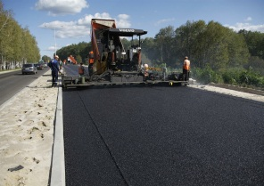

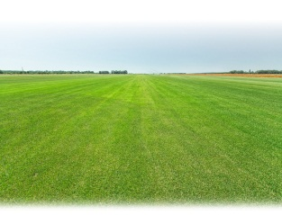
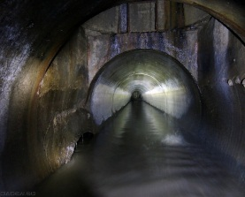
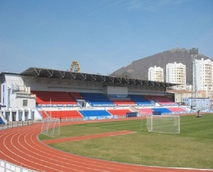
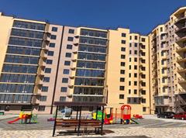
Сведения об общественно значимых проектах в городе Пятигорске на 2021 год(в млн.руб.)

Slide 33
Сведения об общественно значимых проектах в городе Пятигорске на 2022 год (в млн.руб.)

Slide 34






Информация о расходной части бюджета в разрезе социальнозначимых муниципальных программ города-курорта Пятигорска по первоначальному плану на 2020,2021,2022, 2023 гг.
(млн.руб.)

Slide 35







Информация о расходной части бюджета в разрезе иных муниципальных программ города-курорта Пятигорска по первоначальному плану на 2020, 2021,2022,2023 гг.
(млн.руб.)

Slide 36

Информация о планируемых к достижению в 2021 году целевых индикаторов муниципальных программ
Бюджетные ассигнования на 2021 год и плановый период 2022 и 2023 годов сформированы в рамках 14 муниципальных программ города-курорта Пятигорска и направлений деятельности, не входящих в муниципальные программы города-курорта Пятигорска.
6 муниципальных программ – социальнозначимые.
тыс.руб.
Достижение 34 целей муниципальных программ планируется за счет выполнения 64 индикаторов
Расходы в рамках 14 муниципальных программ
5 226 451
Решение 87 задач подпрограмм планируется за счет выполнения 239 показателей
Непрограммные расходы
Планируется направить на обеспечение деятельности ОМС
38 217

Slide 37

Информация об индикаторах муниципальной программы города-курорта Пятигорска «Развитие образования», планируемых для достижения цели муниципальной программы в 2021,2022, 2023 гг.
N п/п | Наименование индикатора достижения цели Программы | Единица измерения | Значение индикатора достижения цели Программы
 |  |  | 2021 | 2022 | 2023
Цель 1 Программы: Повышение доступности и качества дошкольного, общего, дополнительного образования в городе-курорте Пятигорске, создание правовых и социально-экономических условий для нравственного, интеллектуального и физического развития детей
1.1. | Удельный вес численности населения в возрасте 5 - 18 лет, охваченного дошкольным, начальным общим, основным общим, средним общим образованием, в общей численности населения в возрасте 5 - 18 лет | процент | 94,3 | 94,3 | 94,3
1.2. | Удовлетворенность населения города-курорта Пятигорска качеством образования в том числе | процент | 235 | 241 | 244
 | дошкольного образования |  | 75 | 77 | 78
 | общего образования |  | 77 | 79 | 80
 | дополнительного образования |  | 83 | 85 | 86
1.3. | Численность обучающихся, охваченных основными и дополнительными общеобразовательными программами цифрового, естественнонаучного и гуманитарного профилей | тыс. человек | 1,22 | 1,22 | 1,22
Ответственным исполнителем муниципальной программы является муниципальное учреждение «Управление образования администрации города Пятигорска».
Объем расходов на 2021 год по программе запланирован в сумме 2 092 137,15 тыс.руб., что на 373 501,75 руб. больше первоначально утвержденного бюджета города на 2020 год.
В плановом периоде 2022 и 2023 годов общий объем расходов бюджета города по программе составил 2 097 010,27 тыс.руб. и 2 136 625,46 тыс.руб. соответственно.

Slide 38

Информация об индикаторах муниципальной программы города-курорта Пятигорска «Социальная поддержка населения», планируемых для достижения цели муниципальной программы в 2021,2022, 2023 гг.
N п/п | Наименование индикатора достижения цели программы | Единица измерения | Значение индикатора достижения цели программы
 |  |  | 2021 | 2022 | 2023
I. Цель "Обеспечение надлежащего уровня и качества жизни нуждающихся в социальной поддержке граждан, проживающих на территории города-курорта Пятигорска"
1.1. | Доля граждан из числа жителей города-курорта Пятигорска, которым предоставлены меры социальной поддержки в общей численности граждан, обратившихся и имеющих право на их получение в соответствии с законодательством Российской Федерации и Ставропольского края | процент | 100 | 100 | 100
1.2. | Доля граждан из числа жителей города-курорта Пятигорска, которым предоставлены дополнительные меры социальной поддержки в общей численности граждан, обратившихся и имеющих право на их получение в соответствии с нормативно-правовыми актами администрации города Пятигорска | процент | 100 | 100 | 100
1.3. | Доля детей-сирот и детей, оставшихся без попечения родителей, в общей численности детей города-курорта Пятигорска | процент | 0,6 | 0,5 | 0,5
1.4. | Доля муниципальных объектов культуры, образования, физической культуры и спорта, объектов социальной инфраструктуры города-курорта Пятигорск, оборудованных специальными средствами для беспрепятственного доступа к ним инвалидов и других маломобильных групп населения | процент | 45,0 | 45,7 | 45,7
Ответственным исполнителем программы является муниципальное учреждение «Управление социальной поддержки населения администрации города Пятигорска».
На исполнение мероприятий программы в бюджете города на 2021 год запланированы бюджетные ассигнования в сумме 1 304 770,36 тыс.руб., что на 256 813, 88 тыс.руб. больше первоначально утвержденного бюджета на 2020 год.
В плановом периоде 2022 и 2023 годов общий объем расходов бюджета города по данной программе составил 1 300 043,41 руб. и 1 313 926,23руб. соответственно.

Slide 39

Информация об индикаторах муниципальной программы города-курорта Пятигорска «Развитие жилищно-коммунального хозяйства», планируемых для достижения цели муниципальной программы в 2021,2022, 2023 гг.
N п/п | Наименование индикатора достижения цели программы | Единица измерения | Значение индикатора достижения цели Программы
 |  |  | 2021 | 2022 | 2023
I. Цель 1 "Создание гармоничного архитектурного облика застройки муниципального образования города-курорта Пятигорска и решение жилищных проблем жителей города-курорта Пятигорска"
1. | Доля площади жилищного фонда с высокой степенью износа, расположенного на территории, подлежащей развитию | процентов | 100 | 100 | 97
II. Цель 2 "Благоустройство территории города-курорта Пятигорска и поддержка баланса основных систем жизнеобеспечения города-курорта Пятигорска в сфере жилищно-коммунального хозяйства"
2. | Доля жалоб по вопросам благоустройства территории города-курорта Пятигорска в общем количестве жалоб по вопросам жилищно-коммунального хозяйства города-курорта Пятигорска | процентов | 0,26 | 0,25 | 0,24
Ответственным исполнителем программы является муниципальное учреждение «Управление городского хозяйства, транспорта и связи администрации города Пятигорска.
На исполнение мероприятий данной программы на 2021 год предусмотрено 308 748,38 тыс.руб., что на 31 310,34 тыс.руб. меньше ассигнований, предусмотренных в первоначальном бюджете города на 2020 год.
В плановом периоде 2022 и 2023 годов общий объем расходов бюджета города по данной программе составил 323 047,06 тыс.руб. и 182 317,09 тыс.руб. соответственно.

Slide 40

Информация об индикаторах муниципальной программы города-курорта Пятигорска «Молодежная политика», планируемых для достижения цели муниципальной программы в 2021,2022, 2023 гг.
п/п | Наименование целевого индикатора и показателя Программы, подпрограммы Программы | Единица измерения | Значение индикатора достижения цели Программы
 |  |  | 2021 | 2022 | 2023
I. Цель 1 Программы: Содействие формированию в городе-курорте Пятигорске личности молодого человека с активной жизненной позицией посредством обеспечения его прав, интересов и поддержки его инициатив
1.1. | Доля молодежи, задействованной в мероприятиях в области молодежной политики, направленных на формирование системы развития талантливой и инициативной молодежи, создание условий для самореализации молодежи, развитие творческого, профессионального, интеллектуального потенциалов молодежи, проведенных на территории города-курорта Пятигорска Ставропольского края и других субъектов Российской Федерации, в общей численности молодежи | процентов | 3 | 4 | 5
II. Цель 2 Программы: Развитие и совершенствование системы патриотического воспитания и допризывной подготовки молодежи
2.1. | Доля молодежи, задействованной в мероприятиях в сфере молодежной политики, направленных на гражданское и патриотическое воспитание молодежи, воспитание толерантности в молодежной среде, формирование правовых, культурных и нравственных ценностей среди молодежи, проведенных на территории города-курорта Пятигорска, Ставропольского края и других субъектов Российской Федерации, в общей численности молодежи | процентов | 3 | 4 | 5
III. Цель 3 Программы: Создание условий для успешной социализации и эффективной самореализации молодежи и участия молодежи в политической, социально-экономической, научной, спортивной и культурной жизни общества
3.1. | Доля молодежи, задействованной в мероприятиях по основным направлениям молодежной политики, проведенных на территории города-курорта Пятигорска, Ставропольского края и других субъектов Российской Федерации, в общей численности молодежи | процентов | 25 | 30 | 35
3.2. | Доля молодежи, задействованной в мероприятиях, направленных на вовлечение молодежи в социальную практику, в волонтерскую деятельность проведенных на территории города-курорта Пятигорска, Ставропольского края и иных субъектов Российской Федерации в общей численности молодежи | процентов | 8 | 9 | 10
3.3. | Доля молодежи, принимающей участие в деятельности молодежных и детских общественных объединений, в общей численности молодежи | процент | 5 | 6 | 7
IV. Цель 4 Программы: Развитие системы профилактики правонарушений и антиобщественных действий молодежи
4.1. | Доля молодых граждан в возрасте от 14 до 30 лет проживающих на территории города-курорта Пятигорска, задействованных в мероприятиях по реализации молодежной политики в городе-курорте Пятигорске, к общему числу проживающих на территории города-курорта Пятигорска | процентов | 0 | 0 | 0
Ответственным исполнителем программы является администрация города Пятигорска.
На исполнение основных мероприятий данной программы на 2021 год запланировано 11 579,16 тыс.руб., что на 48,00 тыс.руб. больше первоначально утвержденного бюджета на 2020 год.
В плановом периоде 2022 и 2023 годов общий объем расходов бюджета города по данной программе составил 11 521, 01 тыс.руб. и 11 526,70 тыс.руб. соответственно.

Slide 41


Информация об индикаторах муниципальной программы города-курорта Пятигорска «Сохранение и развитие культуры», планируемых для достижения цели муниципальной программы в 2021,2022, 2023 гг.
N п/п | Наименование целевого индикатора Программы | Единица измерения | Значение индикатора достижения цели Программы
 |  |  | 2021 | 2022 | 2023
I. Цель 1 Программы: Сохранение и развитие культуры и искусства города-курорта Пятигорска, его уникального историко-культурного облика и творческого потенциала
1.1 | Доля объектов культурного назначения города-курорта Пятигорска, находящихся в удовлетворительном состоянии от общего количества недвижимых памятников истории, культуры, архитектуры и муниципальных учреждений города-курорта Пятигорска, включая филиалы | % | 63 | 63 | 64
1.2 | Доля объектов культурного наследия, находящихся в муниципальной собственности и требующих консервации или реставрации, в общем количестве объектов культурного наследия, находящихся в муниципальной собственности | % | 16,0 | 15,8 | 15,0
1.3 | Количество посетителей и участников мероприятий и программ, реализуемых муниципальными учреждениями культуры города-курорта Пятигорска | тыс. чел. | 133,1 | 133,2 | 133,3
Ответственным исполнителем программы является муниципальное учреждение «Управление культуры администрации города Пятигорска
На исполнение основных мероприятий данной программы в бюджете города на 2021 год запланировано 131 155,99 тыс.руб., что на 560 465,10 тыс.руб. меньше первоначально утвержденного бюджета на 2020 год.
В плановом периоде 2022 и 2023 годов общий объем расходов бюджета города по данной программе составил 111 076,29 тыс.руб. и 101 723,8 тыс.руб. соответственно.

Slide 42

Информация об индикаторах муниципальной программы города-курорта Пятигорска «Экология и охрана окружающей среды», планируемых для достижения цели муниципальной программы в 2021,2022, 2023 гг.
N п/п | Наименование индикатора достижения цели программы | Единица измерения | Значение индикатора достижения цели Программы
 |  |  | 2021 | 2022 | 2023
I. Цель 1 Программы: "Повышение уровня экологической безопасности, улучшение экологической ситуации и гигиены окружающей среды на территории города-курорта Пятигорска"
1.1. | Доля площади территории, обработанной акарицидными препаратами, от общей площади земель муниципального образования города-курорта Пятигорска | процентов | не > 0,74 | не > 0,74 | не > 0,74
1.2. | Доля площади территории обработанной химическим способом от карантинных растений к общей площади земель муниципального образования города-курорта Пятигорска | процентов | не > 0,46 | не > 0,46 | не > 0,46
1.3. | Доля вовлеченных граждан города-курорта Пятигорска в экологические мероприятия по ликвидации карантинных растений по отношению к общей численности населения города-курорта Пятигорска | процентов | 0,03 | 0,04 | 0,04
Ответственным исполнителем муниципальной программы города-курорта Пятигорска «Экология и охрана окружающей среды» является муниципальное учреждение «Управление городского хозяйства, транспорта и связи администрации города Пятигорска».
На реализацию муниципальной программы города-курорта Пятигорска «Экология и охрана окружающей среды» на 2021 год предусмотрено 201 030,31 тыс.руб., что на 2 353,61 тыс.руб. меньше первоначально утвержденного бюджета на 2020 год.
В плановом периоде 2022 и 2023 годов общий объем расходов бюджета города по данной программе составил 201 030,31 тыс.руб. ежегодно.

Slide 43

Информация об индикаторах муниципальной программы города-курорта Пятигорска «Развитие физической культуры и спорта», планируемых для достижения цели муниципальной программы в 2021,2022, 2023 гг.
N п/п | Наименование индикатора достижения цели Программы | Единица измерения | Значение индикатора достижения цели Программы
 |  |  | 2021 | 2022 | 2023
Цель 1 Программы "Создание условий, обеспечивающих возможность населению города-курорта Пятигорска систематически заниматься физической культурой и массовым спортом и вести здоровый образ жизни"
1.1. | Доля населения города в возрасте от 3 до 79 лет, систематически занимающегося физической культурой и спортом, в общей численности населения города в возрасте от 3 до 79 лет | Процент | 47,0 | 49,8 | 52,6
Ответственным исполнителем программы является муниципальное учреждение «Комитет по физической культуре и спорту администрации города Пятигорска».
На исполнение основных мероприятий данной программы в бюджете города на 2021 год запланировано 155 906,84 тыс.руб., что на 1 226,23 тыс.руб. больше первоначально утвержденного бюджета города на 2020 год.
В плановом периоде 2022 и 2023 годов общий объем расходов бюджета города по данной программе составил 155 523,48 тыс.руб. и 97 214,45 тыс.руб. соответственно.

Slide 44

Информация об индикаторах муниципальной программы города-курорта Пятигорска «Безопасный Пятигорск», планируемых для достижения цели муниципальной программы в 2021,2022, 2023 гг.
N п/п | Наименование индикатора достижения цели Программы | Единица измерения | Значение индикатора достижения цели Программы
 |  |  | 2021 | 2022 | 2023
I. Цель 1 Программы: создание благоприятных условий для обеспечения безопасности населения и объектов на территории города-курорта Пятигорска, защиты населения и территорий города от чрезвычайных ситуаций природного и техногенного характера
1.1. | Доля населения города, прошедшего подготовку в области защиты от чрезвычайных ситуаций природного и техногенного характера (в год) | проценты | 68,10 | 68,11 | 68,11
1.2. | Доля реагирования на обращения населения по вопросам предупреждения угрозы возникновения или возникновения чрезвычайных ситуаций, социально значимых происшествий в службу ЕДДС города Пятигорска (в год) | проценты | 100 | 100 | 100
II. Цель 2 Программы. Укрепление межнациональных отношений и противодействие проявлениям экстремизма на территории города-курорта Пятигорска
2.1. | Доля обучающихся в образовательных учреждениях высшего и профессионального образования на территории города-курорта Пятигорска, задействованных в мероприятиях по профилактике экстремизма, радикализма и терроризма среди молодежи (в возрасте от 14 до 22 лет) (в год) | процент | 23 | 24 | 24
III. Цель 3 Программы. Сохранение и развитие традиционной казачьей культуры и казачьего образования в городе-курорте Пятигорске
3.1. | Доля казачьих обществ, которым оказано содействие в деятельности по возрождению и укреплению культурных, духовных и нравственных основ казачества в городе-курорте Пятигорске (в год) | процент | 35 | 40 | 40
Ответственным исполнителем муниципальной программы города-курорта Пятигорска «Безопасный Пятигорск» является муниципальное учреждение «Управление общественной безопасности администрации города Пятигорска».
На реализацию основных мероприятий в рамках муниципальной программы города-курорта Пятигорска «Безопасный Пятигорск» на 2021 год запланированы бюджетные ассигнования в сумме 41 279,30 тыс.руб., что на 455,61 тыс.руб. больше первоначально утвержденного бюджета города на 2020 год.
В плановом периоде 2022 и 2023 годов общий объем расходов бюджета города по данной программе составил 40 031,41тыс.руб. и 40 761,71 тыс.руб. соответственно.

Slide 45

Информация об индикаторах муниципальной программы города-курорта Пятигорска «Управление финансами», планируемых для достижения цели муниципальной программы в 2021,2022, 2023 гг.
N п/п | Наименование индикатора достижения цели Программы | Единица измерения | Значение индикатора достижения цели Программы
 |  |  | 2021 | 2022 |  | 2023
I. Цель "Обеспечение долгосрочной сбалансированности и устойчивости бюджета города-курорта Пятигорска, повышение качества управления муниципальными финансами"
1. | Индикатор 1 "Исполнение расходных обязательств города-курорта Пятигорска" | % | не менее 92,00 |  | не менее 92,00 |  | не менее 92,00
2. | Индикатор 2 "Рейтинг города-курорта Пятигорска в оценке качества управления бюджетным процессом в муниципальных районах и городских округах Ставропольского края" | баллов | не ниже 62,5 |  | не ниже 63 |  | не ниже 63,5
3. | Индикатор 3 "Средняя оценка качества финансового менеджмента, осуществляемого главными распорядителями средств бюджета города-курорта Пятигорска" | баллов | не менее 65 |  | не менее 65,5 |  | не менее 66
Ответственным исполнителем программы является муниципальное учреждение «Финансовое управление администрации города Пятигорска».
На реализацию основных мероприятий в рамках муниципальной программы города-курорта Пятигорска «Управление финансами» на 2021 год запланированы бюджетные ассигнования в сумме 157 937,12 тыс.руб., что на 3 365,98 тыс.руб. меньше первоначально утвержденного бюджета города на 2020 год.
В плановом периоде 2022 и 2023 годов общий объем расходов бюджета города по данной программе составил 155 937,12тыс.руб. ежегодно.

Slide 46

Информация об индикаторах муниципальной программы города-курорта Пятигорска «Управление имуществом», планируемых для достижения цели муниципальной программы в 2021,2022, 2023 гг.
N п/п | Наименование целевого индикатора | Единица измерения | Значение индикатора достижения цели Программы
 |  |  | 2021 | 2022 | 2023
Цель 1 Программы: Развитие эффективной системы управления муниципальным имуществом
1.1. | Уровень доходности, получаемый от сдачи в аренду имущества, составляющего казну муниципального образования города-курорта Пятигорска | процент | 100 | 100 | 100
1.2. | Уровень доходности, получаемый от перечисления части прибыли, остающейся после уплаты налогов и иных обязательных платежей муниципальных унитарных предприятий, созданных муниципальным образованием город-курорт Пятигорск | процент | 100 | 100 | 100
1.3. | Уровень доходности, получаемый в виде прибыли, приходящейся на доли в уставных (складочных) капиталах хозяйственных товариществ и обществ, или дивидендов по акциям, принадлежащим городским округам | процент | 100 | 100 | 100
Цель 2 Программы: Развитие эффективной системы управления земельными участками
2.1. | Уровень доходности, получаемый в виде арендной платы, а также средства от продажи права на заключение договоров аренды за земли, находящиеся в собственности муниципального образования города-курорта Пятигорска | процент | 100 | 100 | 100
I. Цель 3 Программы: Улучшение жилищных условий и решение социальных проблем граждан, имеющих трех и более детей
3.1. | Доля предоставления земельных участков гражданам, имеющим трех и более детей в общем количестве для предоставления | процент | 51,5 | 0 | 0
Ответственным исполнителем программы является муниципальное учреждение «Управление имущественных отношений администрации города Пятигорска».
На исполнение мероприятий данной программы за счет средств бюджета города на 2021 год предусмотрено 47 052,81 тыс.руб., что на 1 483,42 тыс.руб. меньше первоначально утвержденного бюджета города на 2020 год.
В плановом периоде 2022 и 2023 годов общий объем расходов бюджета города по данной программе составил 44 052,81 руб. ежегодно.

Slide 47

Информация об индикаторах муниципальной программы города-курорта Пятигорска «Модернизация экономики, развитие малого и среднего бизнеса, курорта и туризма, энергетики, промышленности и улучшение инвестиционного климата», планируемых для достижения цели муниципальной программы в 2021,2022, 2023 гг.
N п/п | Наименование индикатора достижения цели Программы | Единица измерения | Значение индикатора достижения цели Программы
 |  |  | 2021 | 2022 | 2023
I. Цель 1 Программы: Создание благоприятных условий для дальнейшего развития малого и среднего предпринимательства как важного элемента рыночной экономики
1.1. | Число субъектов малого и среднего предпринимательства в расчете на 10 тыс. человек населения | ед. | 508,9 | 509,1 | 509,6
1.2. | Доля среднесписочной численности работников (без внешних совместителей) малых и средних предприятий в среднесписочной численности работников (без внешних совместителей) всех предприятий и организаций | в процентах | 34,3 | 34,4 | 34,6
II. Цель 2 Программы: Комплексное развитие санаторно-курортной и туристической сфер и обеспечение доступности отдыха и лечения для широких слоев российских и иностранных граждан в городе-курорте Пятигорске
2.1. | Количество отдыхающих в санаторно-курортном и гостиничном комплексе | тыс. чел. | 192,2 | 196,6 | 208,2
III. Цель 3 Программы: Повышение эффективности использования топливно-энергетических ресурсов на территории города-курорта Пятигорска
3.1. | Удельный расход электрической энергии на снабжение органов местного самоуправления и муниципальных учреждений (в расчете на 1 кв. метр общей площади) | кВт-ч/ кв. м | 22,25 | 21,58 | 21,32
3.2. | Удельный расход холодной воды на снабжение органов местного самоуправления и муниципальных учреждений (в расчете на 1 человека) | куб. м/ чел. | 4,32 | 3,96 | 3,9
3.3. | Удельный расход горячей воды на снабжение органов местного самоуправления и муниципальных учреждений (в расчете на 1 человека) | куб. м/ чел. | 0,27 | 0,27 | 0,27
3.4. | Удельный расход тепловой энергии на снабжение органов местного самоуправления и муниципальных учреждений (в расчете на 1 кв. метр общей площади) | Гкал/ кв. м | 0,12 | 0,12 | 0,12
3.5. | Удельный расход природного газа на снабжение органов местного самоуправления и муниципальных учреждений (в расчете на 1 человека) | куб. м/ чел. | 38,65 | 38,50 | 38,45
3.6. | Удельный расход электрической энергии в многоквартирных домах (в расчете на 1 кв. м общей площади) | кВт-ч/кв.м | 45,68 | 45,45 | 45,23
3.7. | Удельный расход тепловой энергии в многоквартирных домах (в расчете на 1 кв. м общей площади) | Гкал/ кв. м | 103,2 | 102,4 | 102,0
3.8. | Удельный расход холодной воды в многоквартирных домах (в расчете на 1 жителя) | куб. м/ чел. | 52,24 | 52,23 | 52,1
3.9. | Удельный расход горячей воды в многоквартирных домах (в расчете на 1 жителя) | куб. м/чел. | 3,83 | 3,81 | 3,79
3.10 | Удельный расход природного газа в многоквартирных домах с индивидуальными системами газового отопления (в расчете на 1 кв. метр общей площади) | тыс. куб. м / кв. м | 0,07 | 0,069 | 0,069
3.11 | Удельный расход природного газа в многоквартирных домах с иными системами теплоснабжения (в расчете на 1 жителя) | тыс. куб. м/ чел. | 0,728 | 0,705 | 0,693
3.12 | Доля потерь тепловой энергии при передаче в общем объеме переданной тепловой энергии (по данным всех поставщиков ресурса) | в процентах | 11,507 | 11,446 | 11,444
3.13 | Доля потерь воды при ее передаче в общем объеме переданной воды | в процентах | 62,700 | 61,446 | 61,444
IV. Цель 4 Программы: Создание благоприятных условий для развития экономического потенциала города-курорта Пятигорска
4.1. | Объем инвестиций в основной капитал по кругу крупных и средний предприятий (за исключением бюджетных средств) в расчете на 1 жителя | руб. | 6095 | 6156 | 6217
4.2. | Производительность труда в базовых несырьевых отраслях экономики | в процентах | 110,3 | 114,6 | 119,1
Ответственным исполнителем программы является администрация города Пятигорска.
На исполнение мероприятий данной программы в 2021 году предусмотрено 54 841,08 тыс.руб., что на 6 067,56 тыс.руб. меньше первоначально утвержденного бюджета города на 2020 год
В плановом периоде 2022 и 2023 годов общий объем расходов бюджета города по данной программе составил 52 227,40 тыс.руб. и 8 959,40 тыс.руб. соответственно

Slide 48

Информация об индикаторах муниципальной программы города-курорта Пятигорска «Развитие транспортной системы и обеспечение безопасности
дорожного движения», планируемых для достижения цели муниципальной программы в 2021,2022, 2023 гг.
N п/п | Наименование индикатора достижения цели программы | Единица измерения | Значение индикатора достижения цели Программы
 |  |  | 2021 |  | 2022 |  | 2023
I. Цель 1 "Модернизация улично-дорожной сети города-курорта Пятигорска и увеличение ее пропускной способности"
1. | Доля протяженности автомобильных дорог (улиц) общего пользования местного значения, не отвечающих нормативным требованиям, в общей протяженности автомобильных дорог (улиц) общего пользования местного значения | процентов | 5,97 | 5,95 |  | 5,94
II. Цель 2 "Осуществление круглогодичного, бесперебойного и безопасного движения автомобильного транспорта и улучшение уровня обслуживания пользователей"
2. | Доля протяженности автомобильных дорог (улиц) местного значения города-курорта Пятигорска, улучшивших свое техническое состояние по отношению к общей протяженности дорог (улиц) местного значения | процентов | 10,08 | 10,22 |  | 10,24
III. Цель 3 "Повышение устойчивости ливневой системы города-курорта Пятигорска"
3. | Доля ливневых систем, прошедших ремонтные и восстановительные работы (ремонт, сооружение, восстановление, очистка и содержание), по отношению к общему количеству магистральных ливневых систем в городе-курорте Пятигорске | процентов | 100 | 100 |  | 100
IV. Цель 4 "Совершенствование системы управления объектами улично-дорожной сети"
4. | Доля автомобильных дорог (улиц), мостов, путепроводов местного значения, по которым выполняются работы по техническому обследованию автомобильных дорог (улиц), мостов, путепроводов (диагностика, паспортизация, анализ состояния конструкций сооружения, оценка) от общей потребности | процентов | 100,00 | 100,00 |  | 100,00
V. Цель 5 "Обеспечение безопасности дорожного движения в городе-курорте Пятигорске"
5. | Доля дорожно-транспортных происшествий к общему количеству зарегистрированных транспортных средств по городу-курорту Пятигорску | процентов | 0,36 | 0,35 |  | 0,34
Подпрограмма 5 "Повышение безопасности дорожного движения в городе-курорте Пятигорске"
VI. Цель 6 "Развитие системы транспортных перевозок в городе-курорте Пятигорске и повышение доступности услуг транспортного комплекса"
6. | Доля выбытий по техническим неисправностям подвижного состава, предназначенного для передвижения по автомобильным дорогам в городе-курорте Пятигорске | процентов | 0,43 | 0,42 |  | 0,42
7. | Доля выбытий по техническим неисправностям подвижного состава, предназначенного для передвижения по рельсовым путям в городе-курорте Пятигорске | процентов | 0,91 | 0,91 |  | 0,90
8. | Доля технически исправного подвижного состава городского электрического транспорта, осуществляющего передвижение по рельсовым путям, оснащенного техническими средствами обеспечения транспортной безопасности от общего количества подвижного состава | процентов | 57,5 | 57,5 |  | 58,0
9. | Доля протяженности отремонтированной контактной сети, трамвайного пути в общей протяженности контактной сети, трамвайного пути | процентов | - | 1 |  | -
VII. Цель 7 "Финансовое оздоровление городского электрического транспорта и укрепление его платежеспособности"
10. | Убыток предприятия городского электрического транспорта не должен превышать значение предыдущего года |  | <= значения предыдущего года | <= значения предыдущего года |  | <= значения предыдущего года
Ответственным исполнителем программы является муниципальное учреждение «Управление городского хозяйства, транспорта и связи администрации города Пятигорска».
На реализацию мероприятий программы в 2021 году предусмотрено
392 045,07 тыс.руб.
В плановом периоде 2022 и 2023 годов общий объем расходов бюджета города по данной программе составил
163 318,33 тыс.руб. и 62 591,11тыс.руб. соответственно.

Slide 49

Информация об индикаторах муниципальной программы города-курорта Пятигорска «Развитие информационного общества, оптимизация муниципальной службы и повышение качества предоставления государственных и муниципальных услуг в городе-курорте Пятигорске», планируемых для достижения цели муниципальной программы в 2021,2022, 2023 гг.
N п/п | Наименование индикатора достижения цели Программы | Единица измерения | Значение индикатора достижения цели Программы и показателя решения задачи подпрограммы Программы по годам
 |  |  | 2021 | 2022 | 2023
I Цель 1 Программы: "Повышение открытости и эффективности деятельности администрации города Пятигорска"
1.1. | Доля проектов муниципальных нормативных правовых актов города-курорта Пятигорска, вынесенных на общественное обсуждение в информационно-телекоммуникационной сети "Интернет" | процентов | 95,00 | 96,00 | 96,50
1.2. | Доля граждан, опрошенных в ходе мониторинга общественного мнения, удовлетворенных информационной открытостью деятельности органов местного самоуправления | процентов | 55 | 58 | 59
1.3. | Количество структурных подразделений администрации города Пятигорска, воспользовавшихся льготой по земельному налогу, предусмотренной муниципальным правовым актом муниципального образования города-курорта Пятигорска | единиц | не менее 1 | не менее 1 | не менее 1
II. Цель 2 "Повышение результативности деятельности муниципальных служащих, уменьшение коррупционных рисков"
2.1. | Количество муниципальных служащих, прошедших повышение квалификации | единиц | 10 | 10 | 10
III. Цель 3 Программы "Организация предоставления доступа населению и организациям к государственным и муниципальным услугам на основе информационных и телекоммуникационных технологий"
3.1. | Количество жителей города-курорта Пятигорска зарегистрированных на Едином портале государственных и муниципальных услуг | Тыс. человек | 140 | 150 | 155
3.2. | Доля заявителей, удовлетворенных качеством и доступностью государственных и муниципальных услуг, предоставляемых органами местного самоуправления города-курорта Пятигорска в МБУ "МФЦ" | процентов | 91 | 92 | 93
Ответственным исполнителем программы является администрация города Пятигорска.
На исполнение основных мероприятий программы в бюджете города на 2021 год запланировано 191 654,79 тыс.руб., что на 8 009,08 тыс.руб. меньше первоначально утвержденного бюджета города на 2020 год.
В плановом периоде 2022 и 2023 годов общий объем расходов бюджета города по данной программе составил 191 535,30 тыс.руб. и 190 972,74 тыс.руб. соответственно.

Slide 50

Информация об индикаторах муниципальной программы города-курорта Пятигорска «Формирование современной городской среды» на 2018-2024 годы», планируемых для достижения цели муниципальной программы в 2021,2022, 2023 гг.
N п/п | Наименование индикатора достижения цели программы | Единица измерения | Значение индикатора достижения цели Программы
 |  |  | 2021 | 2022 | 2023
I. Цель 1 "Повышение уровня благоустройства нуждающихся в благоустройстве общественных территорий города-курорта Пятигорска, а также дворовых территорий многоквартирных домов"
1 | Доля площади благоустроенных общественных территорий по отношению к общей площади общественных территорий, нуждающихся в благоустройстве | процентов | 23,59 | 27,33 | 32,21
2 | Доля площади благоустроенных дворовых территорий по отношению к общей площади дворовых территорий, нуждающихся в благоустройстве | процентов | 69,28 | 71,22 | 71,22
Ответственным исполнителем программы является муниципальное учреждение «Управление городского хозяйства, транспорта и связи администрации города Пятигорска».
На исполнение мероприятий программы «Формирование современной городской среды» на 2018-2024 годы предусмотрено 136 319,37 тыс.руб., что на 52 519,37 тыс. руб. больше первоначального бюджета на 2020 год.
На плановый период 2021 и 2022 годов объем расходов бюджета города по данной программе не предусмотрен.

Slide 51

Информация о расходной части бюджета в разрезе непрограммных расходов бюджета города-курорта Пятигорска по первоначальному плану на 2020, 2021,2022,2023 гг.
(тыс.руб.)
На непрограммные расходы в рамках обеспечения деятельности Думы города Пятигорска на 2021 год запланировано 17 945, 55 тыс.руб., что на 7 467,52 тыс.руб. меньше первоначально утвержденного бюджета города на 2020 год.
В плановом периоде 2022 и 2023 годов общий объем расходов бюджета города в рамках непрограммных расходов составил 17 945,55 тыс.руб. ежегодно.
На непрограммные расходы в рамках обеспечения деятельности администрации города Пятигорска на 2021 год запланировано 20 271,66 тыс.руб., что на 10 360,82 тыс.руб. больше первоначально утвержденного бюджета города на 2020 год.
В плановом периоде - на 2022 год объем расходов бюджета города в рамках непрограммных расходов составил 11 015,20 руб., на 2023 годов общий объем расходов бюджета города в рамках непрограммных расходов составил 10 312,45 тыс.руб.

Slide 52
Уровень долговой нагрузки бюджета
города-курорта Пятигорска
Обеспечение реализации мер,
направленных на покрытие дефицита бюджета и погашение долговых обязательств города в 2021 году и в плановом периоде 2022 и 2023 годов, предусматривается программой муниципальных внутренних заимствований города-курорта Пятигорска на 2021 год и программой муниципальных внутренних заимствований города-курорта Пятигорска на плановый период 2022 и 2023 годов. В программе муниципальных внутренних заимствований города-курорта Пятигорска на 2021 год и в программе муниципальных внутренних заимствований города-курорта Пятигорска на плановый период 2022 и 2023 годов отражены планируемые объемы привлечения средств в бюджет города, предельные сроки погашения долговых обязательств и объемы погашения муниципальных долговых обязательств.
Для достижения целей и решения задач долговой политики, утвержденной на 2021 год и плановый период 2022 и 2023 годов, программа муниципальных внутренних заимствований города-курорта Пятигорска на 2021 год и программа муниципальных внутренних заимствований города-курорта Пятигорска на плановый период 2022 и 2023 годов предусматривают:
Муниципальный долг (млн. руб.)
Отношение объема муниципального долга к собственным доходам бюджета (%)
Наименование | 2021 | 2022 | 2023
КРЕДИТЫ КРЕДИТНЫХ ОРГАНИЗАЦИЙ В ВАЛЮТЕ Российской Федерации | 134 000,00 | 70 000,00 | 70 000,00
Привлечение кредитов от кредитных организаций бюджетами городских округов в валюте Российской Федерации | 2 634 000,00 | 2 570 000,00 | 2 570 000,00
Погашение бюджетами городских округов кредитов от кредитных организаций в валюте Российской Федерации | -2 500 000,00 | -2 500 000,00 | -2 500 000,00
БЮДЖЕТНЫЕ КРЕДИТЫ ИЗ ДРУГИХ БЮДЖЕТОВ БЮДЖЕТНОЙ СИСТЕМЫ Российской Федерации | 0,00 | 0,00 | 0,00
Привлечение кредитов из других бюджетов бюджетной системы Российской Федерации бюджетами городских округов в валюте Российской Федерации | 1 500 000,00 | 1 000 000,00 | 1 000 000,00
Погашение бюджетами городских округов кредитов из других бюджетов бюджетной системы Российской Федерации в валюте Российской Федерации | -1 500 000,00 | -1 000 000,00 | -1 000 000,00
77,9%

Slide 53

Сравнительная информация о доле собственных доходов
(налоговых и неналоговых доходов) местных бюджетов на душу населения по отдельным городам Ставропольского края по первоначальному плану на 2021 г.
Наименование Муниципального образования | Объем собственных доходов (налоговых и неналоговых доходов) местных бюджетов по первоначальному плану на 2021г. (тыс.руб.) | Численность постоянного населения на 2021г. (чел.) | Доля собственных доходов местных бюджетов на душу населения на 2021г. (в тыс. руб./чел.)
г. Железноводск | 346 663 | 53 926 | 6,43
г. Кисловодск | 804 712 | 135 530 | 5,94
Минераловодский городской округ | 857 995 | 137 173 | 6,25
г. Ессентуки | 726 086 | 113 056 | 6,42
г. Пятигорск | 1 747 492 | 214 567 | 8,14
г. Ставрополь | 4 868 784 | 450 863 | 10,80
ВСЕГО ПО СК | 22 170 297 | 2 807 798 | 7,90

Slide 54



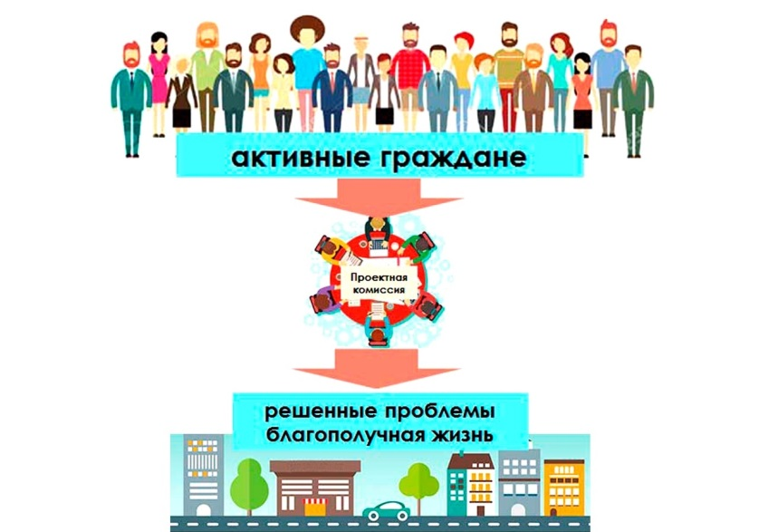
Местные инициативы и инициативное бюджетирование в городе-курорте Пятигорске
В целях вовлечения граждан в бюджетный процесс в 2021 году в городе-курорте Пятигорске планируется внедрение
ИНИЦИАТИВНОГО БЮДЖЕТИРОВАНИЯ.
Инициативное бюджетирование (ИБ) – форма осуществления гражданами местного самоуправления посредством участия в инициировании, отборе и последующем контроле за реализацией отобранных проектов, финансируемых за счет средств местного бюджета, в том числе с возможным привлечением финансирования из средств бюджета субъекта Российской Федерации, инициативных платежей граждан, индивидуальных предпринимателей и юридических лиц, в целях реализации мероприятий, имеющих приоритетное значение для граждан по решению вопросов местного значения или иных вопросов, право решения которых предоставлено органам местного самоуправления.
В 2019 и 2020 годах в городе реализована программа поддержки местных инициатив
2019 год
2020 год
Дорожная деятельность
(Ремонт автомобильной дороги по
ул. Октябрьская станицы
Константиновской
города-курорта Пятигорска
Ставропольского края)
Благоустройство территории
и обустройство мест
массового отдыха населения
(сквер Победы мкр. «Бештау-Горапост»)
4 132
6 388
Представленные в 2020 году городом-курортом Пятигорском проекты развития территорий, основанных на местных инициативах, не были признаны победителями конкурсного отбора проектов развития территорий муниципальных образований края, основанных на местных инициативах, на 2021 год (протокол заседания конкурсной комиссии по проведению конкурсного отбора проектов развития территорий муниципальных образований Ставропольского края, основанных на местных инициативах, от 15 сентября 2020 года № 1) . В соответствии с законом Ставропольского края от 10 декабря 2020 года № 144-кз «О бюджете Ставропольского края на 2021 год и плановый период 2022 и 2023 годов» город-курорт Пятигорск отсутствовал в перечне получателей субсидий, выделяемых местным бюджетам на реализацию проектов развития территорий муниципальных образований Ставропольского края, основанных на местных инициативах, на 2021 год.

Slide 55
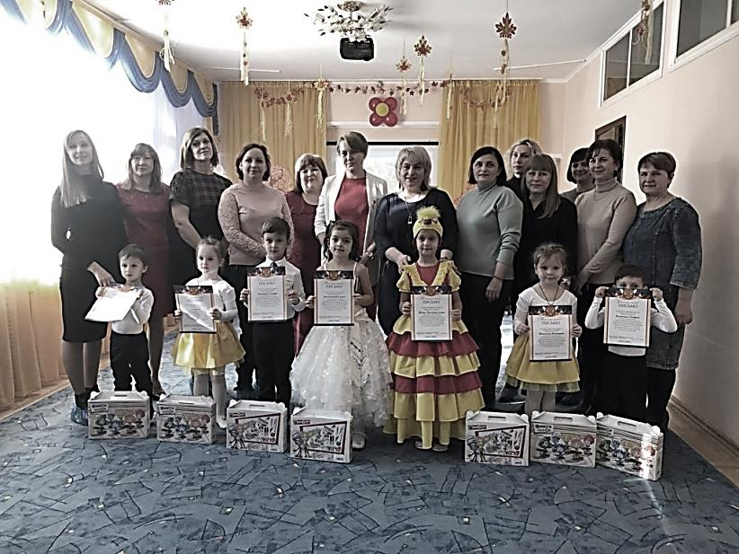

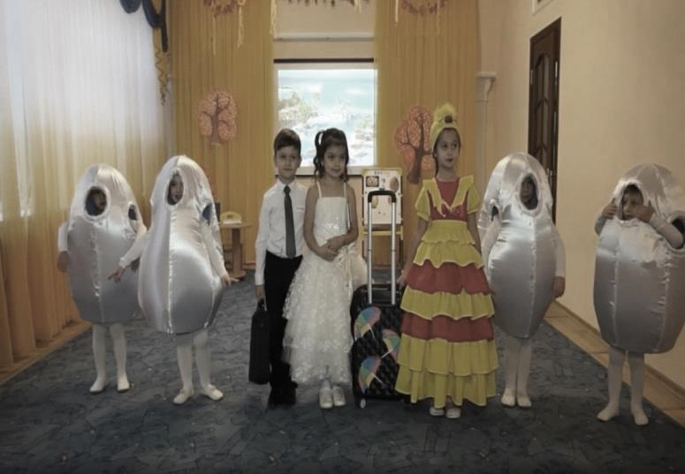
Участие в конкурсе по проектам «Бюджет для граждан»
В целях формирования основ финансовой грамотности у детей дошкольного возраста организовано проведение открытого мероприятия
«Бюджет для самых маленьких»
Проект стал победителем в номинации «Лучшее event-мероприятие по проекту «Бюджет для граждан» в конкурсе, проводимом
министерством финансов
Ставропольского края в 2020 году
МБОУ детский сад №36 «Красная гвоздика»

Slide 56

Результаты оценки качества управления бюджетным процессом и стратегического планирования в муниципальных районах и городских округах Ставропольского края за 2019 год (%)
В разрезе муниципальных образований Ставропольского края:
№ п/п | Наименование МО | Общая оценка
1 | Ипатовский | 83,14
2 | Петровский | 74,30
3 | Георгиевский | 74,09
4 | Нефтекумский | 73,59
5 | Буденновский | 70,92
6 | Андроповский | 70,33
7 | г.Невинномысск | 69,23
8 | Предгорный | 67,94
9 | Советский | 67,75
10 | Александровский | 67,19
11 | Новоалександровский | 67,02
12 | Апанасенковский | 66,00
13 | Туркменский | 65,78
14 | Благодарненский | 65,35
15 | Левокумский | 64,60
16 | г.Пятигорск | 64,54
17 | Степновский | 63,23
18 | Шпаковский | 62,92
19 | Кировский | 62,55
20 | Изобильненский | 60,75
21 | Минераловодский | 60,12
22 | г.Железноводск | 60,55
23 | г.Ессентуки | 58,91
24 | г.Ставрополь | 58,62
25 | Г.Лермонтов | 58,59
26 | Арзгирский | 57,84
27 | Кочубеевский | 57,15
28 | Красногвардейский | 56,34
29 | Новоселицкий | 55,58
30 | Труновский | 53,55
31 | Грачевский | 50,44
32 | г.Кисловодск | 49,99
33 | Курский | 47,74
В разрезе городов Ставропольского края:

Slide 57
Глоссарий
❖ Бюджет - форма образования и расходования денежных средств, предназначенных для финансового обеспечения задач и функций государства и местного самоуправления.
❖ Бюджетный процесс - деятельность по подготовке проектов бюджетов, утверждению и исполнению бюджетов, контролю исполнения, осуществлению бюджетного учета, составлению, внешней проверке, рассмотрению и утверждению бюджетной отчетности.
❖ Бюджетные инвестиции - бюджетные средства, направляемые на создание или увеличение за счет средств бюджета стоимости государственного (муниципального) имущества.
❖ Бюджетный кредит - денежные средства, предоставляемые бюджетом другому бюджету бюджетной системы Российской Федерации, юридическому лицу (за исключением государственных (муниципальных) учреждений), иностранному государству, иностранному юридическому лицу на возвратной и возмездной основах.
❖ Государственная программа – система мероприятий и инструментов государственной политики, обеспечивающих в рамках реализации ключевых государственных функций достижение приоритетов и целей государственной политики в сфере социально-экономического развития и безопасности.
❖ Государственный или муниципальный долг - обязательства, возникающие из государственных или муниципальных заимствований, гарантий по обязательствам третьих лиц, другие обязательства в соответствии с видами долговых обязательств, установленными Бюджетным кодексом, принятые на себя Российской Федерацией, субъектом Российской Федерации или муниципальным образованием.
❖ Дотации - межбюджетные трансферты, предоставляемые на безвозмездной и безвозвратной основе без установления направлений и (или) условий их использования.
❖ Доходы бюджета - поступающие в бюджет денежные средства, за исключением средств, являющихся в соответствии с настоящим Кодексом источниками финансирования дефицита бюджета.
❖ Межбюджетные отношения - взаимоотношения между публично-правовыми образованиями по вопросам регулирования бюджетных правоотношений, организации и осуществления бюджетного процесса.
❖ Межбюджетные трансферты - средства, предоставляемые одним бюджетом бюджетной системы Российской Федерации другому бюджету бюджетной системы Российской Федерации.
❖ Налоговые доходы – поступления от уплаты налогов и сборов, установленных Налоговым кодексом Российской Федерации.
❖ Неналоговые доходы – все доходы, поступающие в соответствующий бюджет, не отнесенные к налоговым доходам и безвозмездным поступлениям.
❖ Расходы бюджета - выплачиваемые из бюджета денежные средства, за исключением средств, являющихся в соответствии с Бюджетным кодексом источниками финансирования дефицита бюджета.
❖ Сбалансированность бюджета – один из основополагающих принципов формирования и исполнения бюджета, состоящий в количественном соответствии (равновесии) бюджетных расходов доходам. В случае нарушения баланса возникает дефицит или профицит бюджета.
❖ Субвенции – межбюджетные трансферты, предоставляемые в целях обеспечения исполнения отдельных государственных полномочий, переданных органам местного самоуправления.
❖ Субсидии – межбюджетные трансферты, предоставляемые в целях софинансирования расходов на решение вопросов местного значения.
❖ Устойчивость бюджета - состояние бюджета, при котором обеспечивается нормальное функционирование субъекта публичной власти, реализация всех закрепленных за ним полномочий на основе полного и своевременного финансирования предусмотренных по бюджету расходов, включая погашение и обслуживание внутреннего и внешнего долга.

Slide 58

Контактная информация МУ «Финансовое управление администрации г.Пятигорска»
МУ «Финансовое управление администрации города Пятигорска» электронный адрес: fupytg@minfin.stavkray.ru
Начальник: Сагайдак Лариса Дмитриевна, 33-83-37, 33-56-92
Приемная: Асланянц Джульетта Сергеевна, 33-56-92
Зам. начальника: Топалова Оксана Владимировна, 33-51-52
Зам. начальника: Новикова Алла Николаевна, 97-31-54
Зам. начальника: Ершова Надежда Владимировна, 39-18-04

